Slide 1
ESPGHAN
Antropometria
Notes:
Create committees to solve issues

Slide 2
Tartalom
Gyermek antropometria: Helyes mérési technika és gyakori hibák
Hogyan mérjük meg a testhosszát a 2 évesnél fiatalabb gyermekeknek?
Hogyan mérjük a testmagasságot 2 évesnél idősebb gyermekeknél?
Hogyan kell megmérni a fej körfogatát?
Hogyan mérjük meg a 2 évesnél fiatalabb gyermekek súlyát?
Hogyan mérjük meg a 2 évesnél idősebb gyermekek súlyát?
Hogyan mérjük meg a nem együttműködő gyerekek súlyát?
További hasznos és praktikus eszközök, linkek és információk

Slide 3
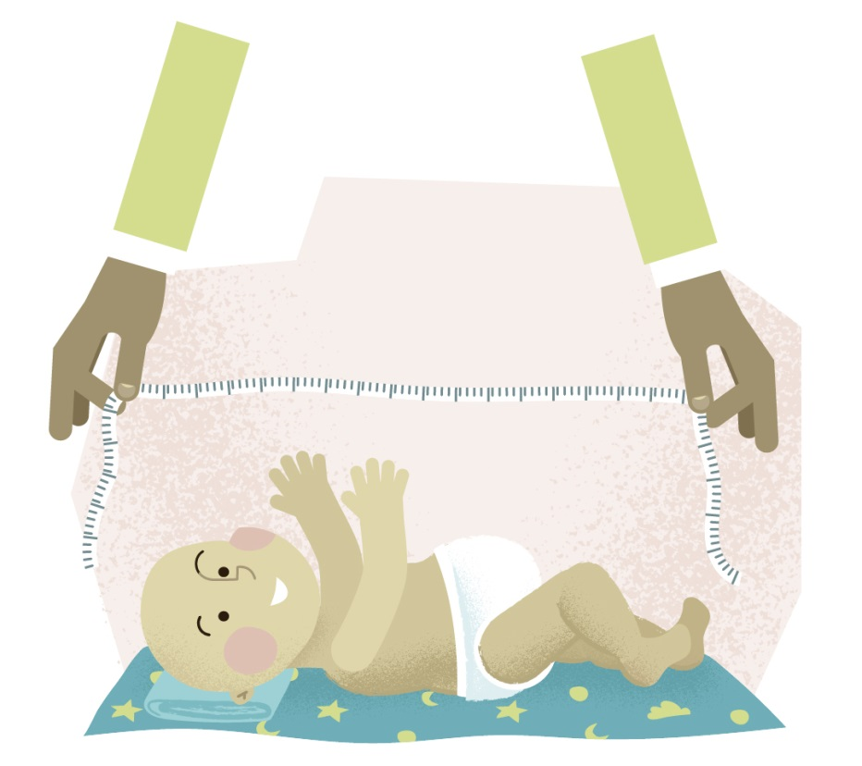
Testhossz (<2 éves életkor)
GYAKORI HIBÁK
Gyermek mérése segítség nélkül történik
A gyermek féktelen és szabadon mozog
A gyermek mérése csak az egyik láb kiegyenesítésével történik
Mérőszalagot használnak
Nincs a gyermeknek mindkét lába kinyújtva
A gyermek háta alatti felület nem sík
A gyermek oldalra néz
A pelenkát nem távolították el
A mérőeszköz (pl. csecsemőmérce, mérőtábla) alsó táblája nem sík és nem párhuzamos a gyermek talpával
©

Slide 4
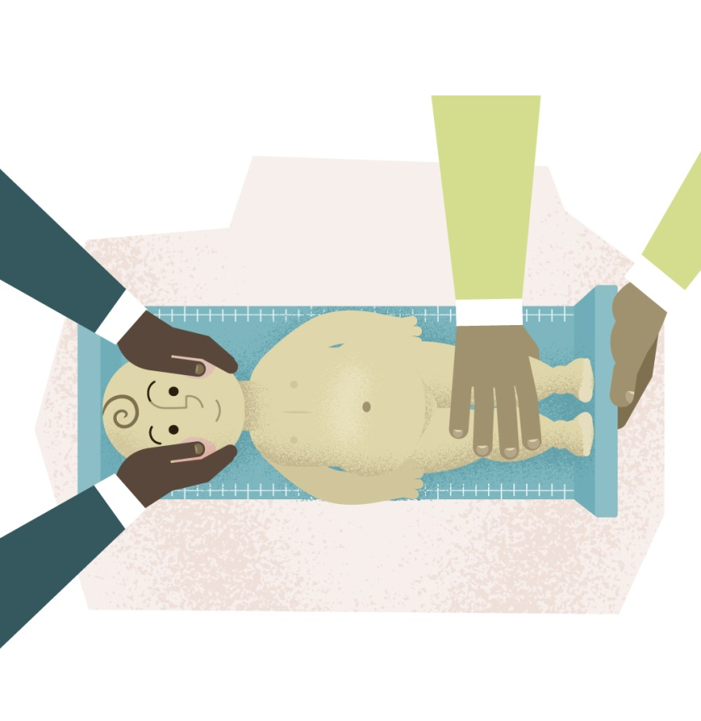

Testhossz (<2 éves életkor)
Helyes kivitelezés
Jól karbantartott és rendszeresen (évente egyszer vagy szükség szerint) kalibrált berendezést használjon
Vegye le a ruhákat, beleértve a pelenkát is, majd helyezze a csecsemőt a hátára
Két személyre van szükség
Első személy
A csecsemő fejét a csecsemőmérő rögzített fejtámlájához tartja, a gyermek egyenesen felfelé néz
Második személy
Kiegyenesíti a törzset és a lábakat, majd stabilan tartja őket
A lábakat úgy helyezze el, hogy a talpa párhuzamos legyen a lábdeszkával
Mindkét láb talpával szilárdan érintkezzen a lábdeszka. Ideális esetben mindkét lábnak egyenesnek kell lennie, a bokának a lábak megfelelő szögben, a lábujjaknak pedig felfelé kell állniuk
A hosszt milliméter pontossággal kell rögzíteni
Resource:
How to measure length

Slide 5
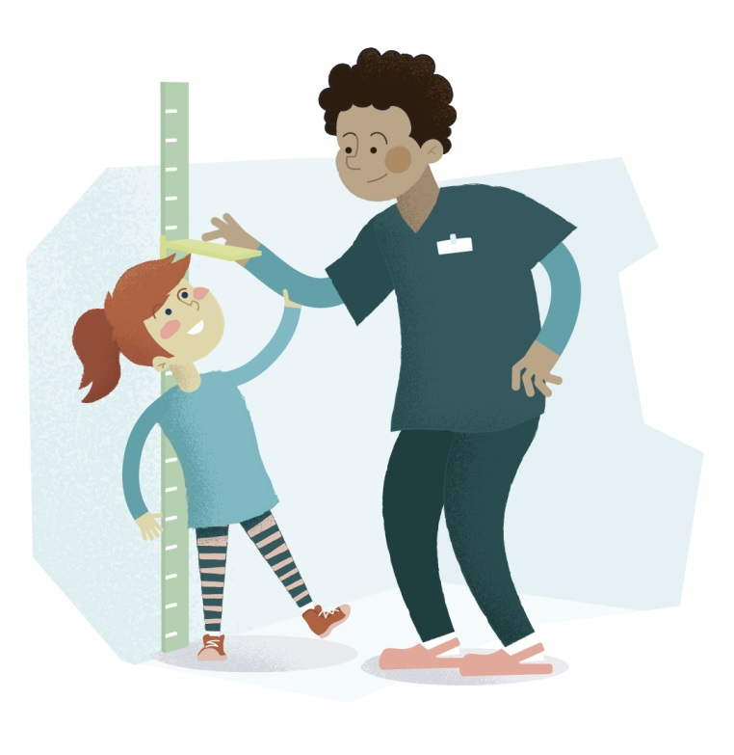
Testmagasság (>2 éves életkor)
GYAKORI HIBÁK
A gyereken cipő van
A gyermek lábujjakon áll
A sarok és a lábak egymástól távol vannak
A térdek nincsenek teljesen kinyújtva
A gyermek teljesen fel van öltözve
A gyermek a bútornak vagy a mérést végző személynek támaszkodik
A gyermek lábai egymás mögé kerülnek
A gyerek nem áll egyenesen
A gyermek a fejét felfelé vagy lefelé emeli

Slide 6
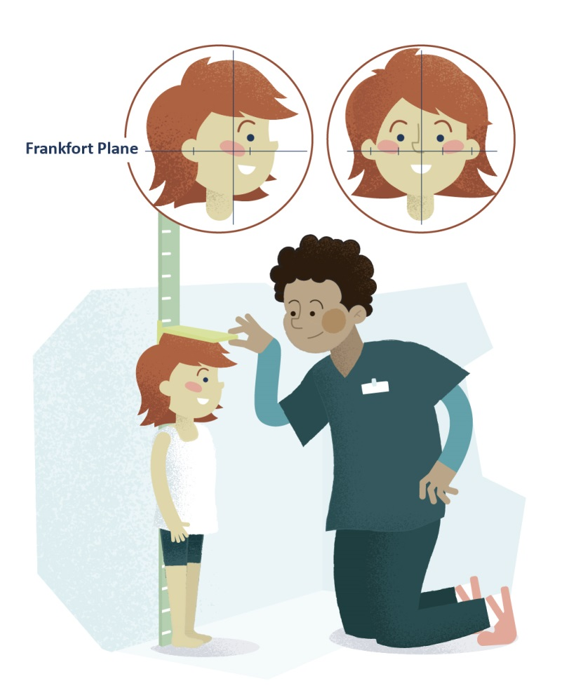

Testmagasság (>2 éves életkor)
Helyes kivitelezés
Jól karbantartott és rendszeresen (évente egyszer vagy szükség szerint) kalibrált berendezést használjon
Távolítsa el a nehéz ruházatot (pl. kabátot, pulóvert), cipőt, vastag zoknit és minden hajkiegészítőt
A gyermeknek egyenesen kell állnia, lábbal együtt, sarka, feneke és lapockái hozzáérnek a berendezés függőleges táblájához vagy falához
Ügyeljen arra, hogy a karok ellazuljanak, a lábak egyenesek és egymás mellett legyenek
Állítsa a fejet vízszintesen a frankfurti horiziontális sík helyzetbe
Győződjön meg arról, hogy a mérőfej szilárdan feküdjön a gyermek fején
A magasságot centiméterben, és a legközelebbi milliméterre kerekítve írjuk fel
Resource:
How to measure height

Slide 7
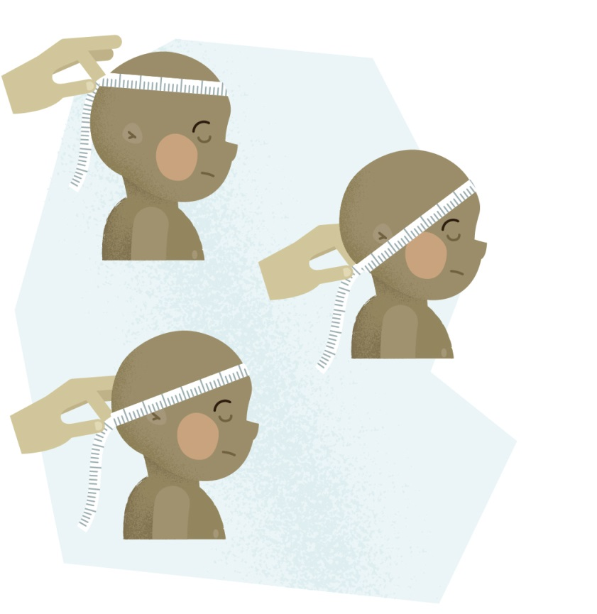
Fejkörfogat
Gyakori hibák
A mérőszalag túl magasan van a szemöldök, a fül vagy mindkettő felett
Ruglmatlan vagy nyúló mérőszalag használata
A szalag túl alacsonyan/túl magasan van a fej hátsó részén
A szalag végigfut a fülön

Slide 8
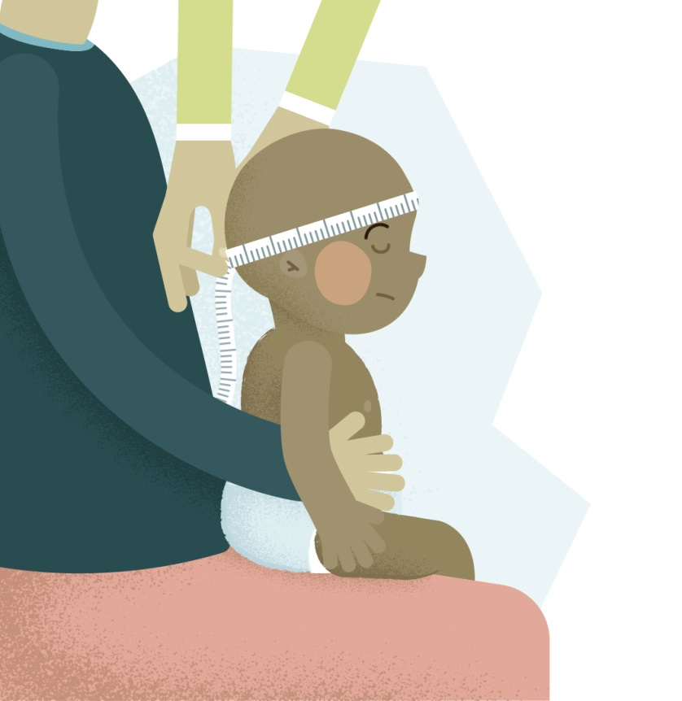

Fejkörfogat
Helyes kivitelezés
Vegyünk egy rugalmas, nem nyúló mérőszalagot a fej kerületének megméréséhez
Távolítsa el a hajtűket, a fejpántokat vagy az egyéb kiegészítőket a fejről
Ültessük a csecsemőt a gondozó ölébe
A mérési folyamat során tartsa mozdulatlanul a csecsemőt
Vezesse a szalagot a fej köré, és rögzítse a szemöldökéhez
Ellenőrizze, hogy a szalag közvetlenül a fülek felett és a fej hátulján lévő csontos kiemelkedésen halad át
Húzza meg határozottan, hogy összenyomja a hajat és a bőrt, de ne annyira, hogy kényelmetlenséget okozzon a gyermeknek
Kerekítse fel a mért értéket a legközelebbi milliméterre
Ismételje meg a mérést, ha a különbség > 0,5 cm, egy harmadik mérést kell végezni
Számítsa ki a három átlagát!
Resource:
How to measure head circumference

Slide 9
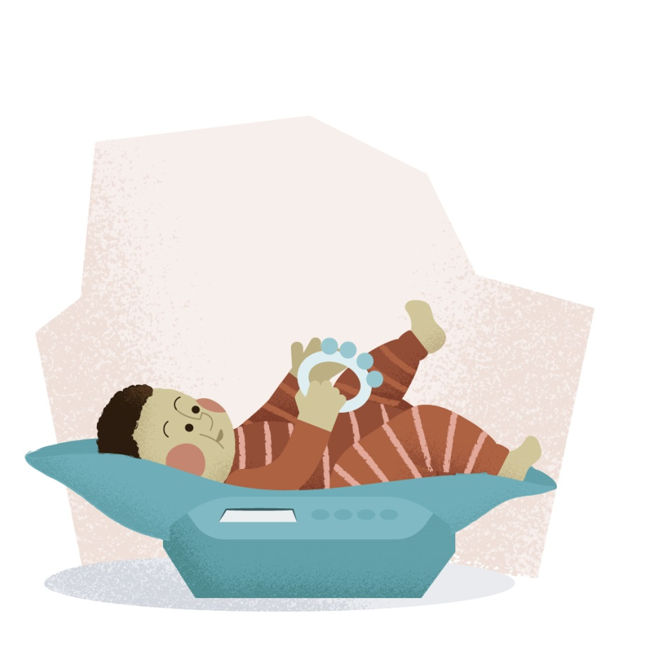
Súlymérés csecsemőkorban(<2 éves életkor)
Gyakori hibák
Gyermek mérése felöltözve történik
Gyermek mérése pelenkában történik
A gyermek súlyát a gyermek megtámasztásával
A gyermek súlyát játékokkal a kezében mérjük
A gyermek lábai vagy kezei hozzáérnek az asztalhoz (amelyen a mérleg áll) vagy a falhoz
A mérleget puha felületre helyezzük (pl. egy ágy matracon)

Slide 10
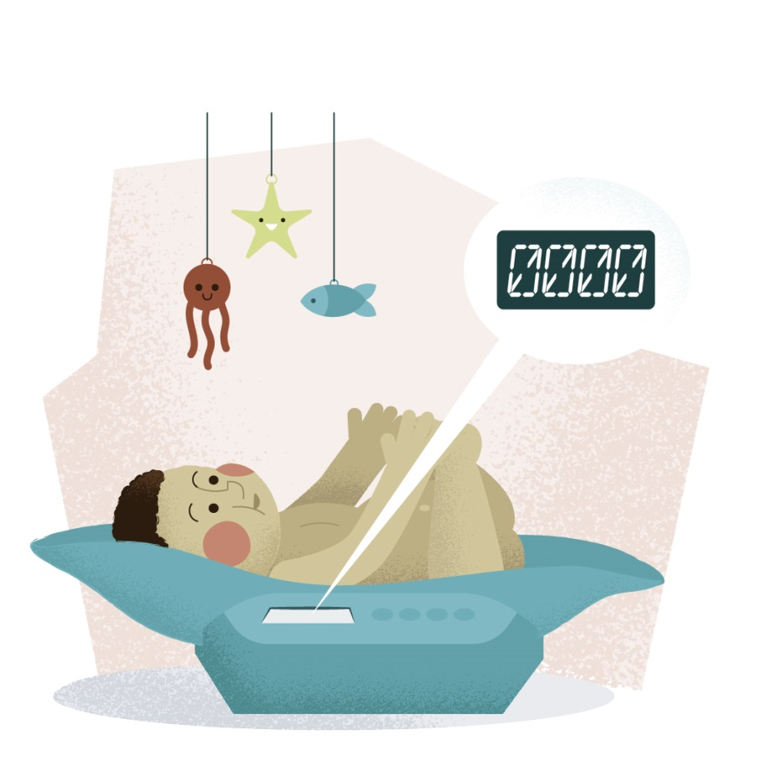

Súlymérés csecsemőkorban(<2 éves életkor)
Helyes kivitelezés
Jól karbantartott és rendszeresen (évente egyszer vagy szükség szerint) kalibrált berendezést használjon
A mérlegnek 20 gramm pontossággal kell mérnie
A mérleget a mérés előtt állítsa nullára
Helyezze a mérleget kemény vízszintes felületre
Mérjük le a gyermeket meztelenül, ideális esetben etetés/étkezés előtt
Resource:
How to weigh children

Slide 11
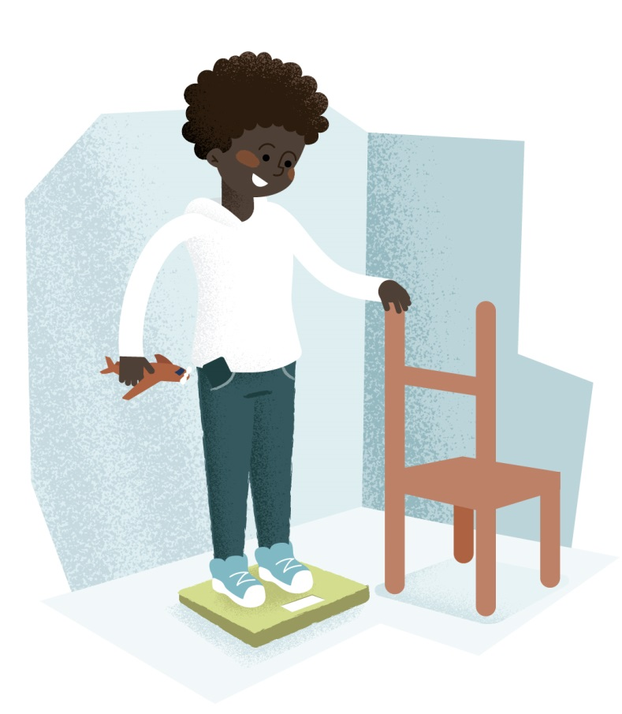
Súlymérés gyermekkorban (>2 éves életkor)
Gyakori hibák
A gyermeken cipő van
A gyermek teljesen fel van öltözve, zsebében tárgyak (mobiltelefon, kulcsok), kezében játékok vannak
A gyermek a bútoron/falon/gondozón vagy a mérést végző személyen tartja magát
A mérleg túl közel van a falhoz és a gyermek a falnak támaszkodik
A mérleg egyenetlen vagy puha (például szőnyeg) felületen van

Slide 12
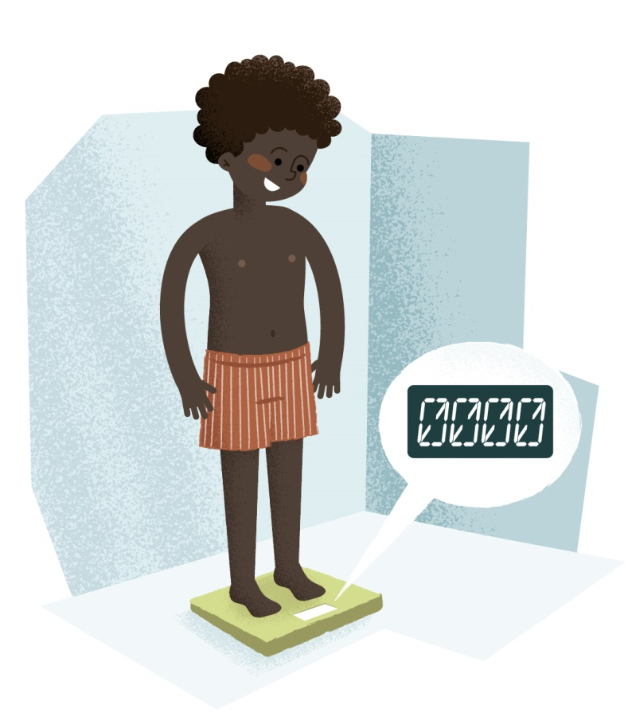
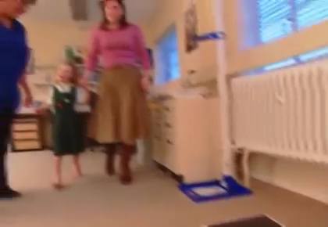
Súlymérés gyermekkorban (>2 éves életkor)
Helyes kivitelezés
Jól karbantartott és rendszeresen (évente egyszer vagy szükség szerint) kalibrált berendezést használjon
A mérlegnek 100 gramm pontossággal kell mérnie
Vegye le a cipőket, ürítse ki a zsebeket, a gyermek minimálisan könnyű ruhát (pl. fehérneműt) viseljen.
Ellenőrizze, hogy a mérleg digitális képernyője nullára van-e állítva
Kérje meg a gyermeket, hogy maradjon nyugton
Ülőmérleg esetén a lábaknak a rúdon kell támaszkodnia, nem érintve a padlót
Resource:
How to weigh children

Slide 13
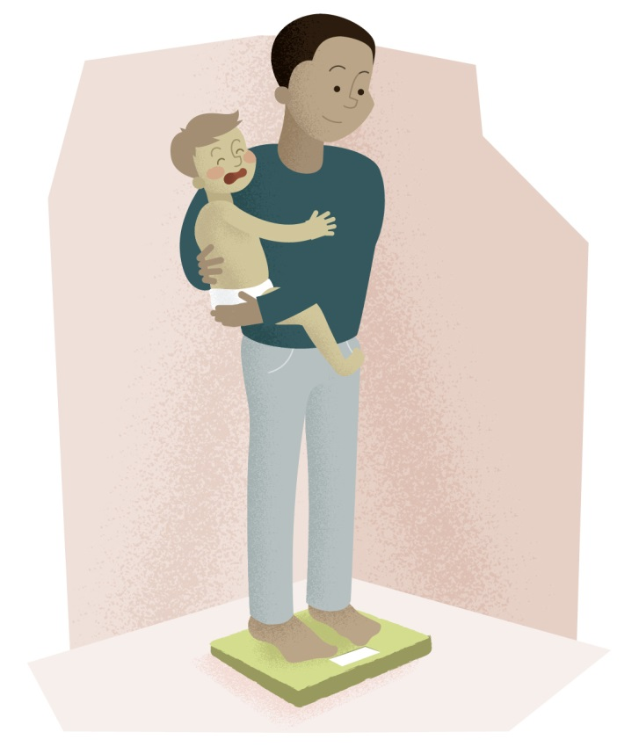

Nem együttműködő gyermek súlymérése
Helyes kivitelezése
A mérés a szülő segítségével történjen
Először mérje le a szülőt, és jegyezze fel a mérést
A gyermeknek meztelennek kell lennie, vagy minimális ruházatot viseljen csak
Adja át a gyermeket a szülőnek, aki a mérlegen áll
Kérje meg a szülőt, hogy álljon egy helyben
Jegyezze fel a kombinált súlymérést
Vonja ki a szülő súlyát a kombinált súlyból
A fogyatékkal élő gyermekek számára használjon emelős mérleget, ha rendelkezésre áll
Resource:
How to weigh uncooperative children

Slide 14
Antropometriai mérések ábrázolása
Az antropometrikus méréseket megfelelő referenciatáblákon kell ábrázolni, a korábbi mérések és a gyermek klinikai előzményét figyelembevételével kell értelmezni.
A gyermekbetegséggel összefüggő alultápláltság azonosításának gyakorlati megközelítését az ESPGHAN speciális érdekeltségű, a klinikai alultápláltsággal foglalkozó csoportjának állásfoglalásá tartalmazza: „Hulst et al JPGN 2022 doi: 10.1097/MPG.0000000000003437”

Slide 15

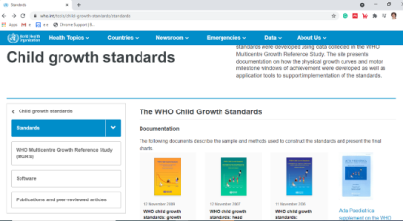
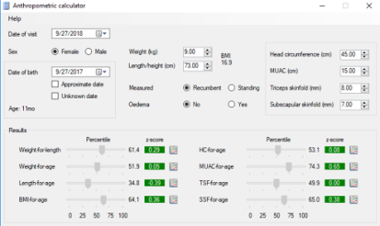
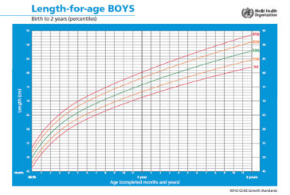
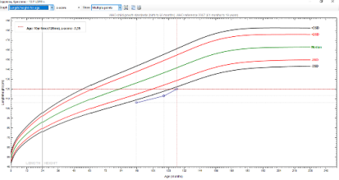
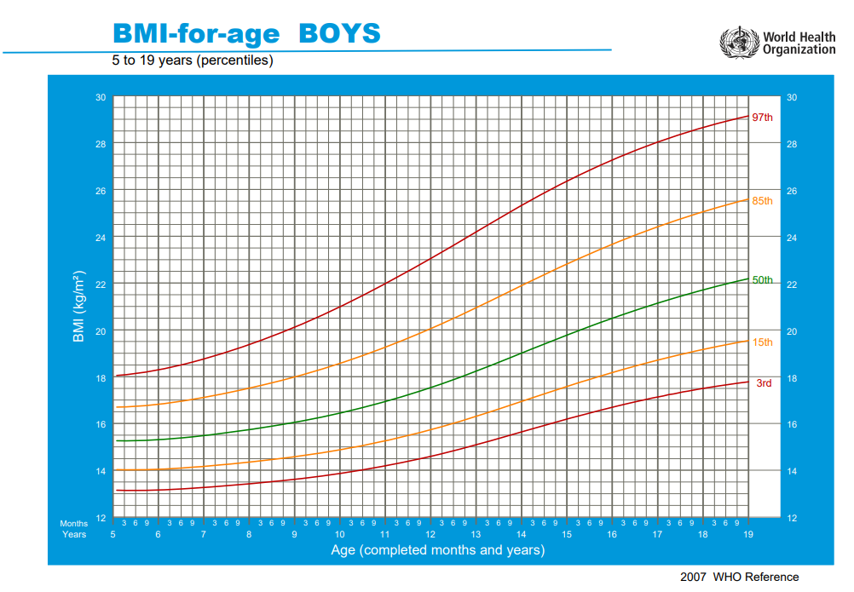

Források
WHO training course
https://www.who.int/tools/child-growth-standards
WHO video resources
WHO Training Course | MGRS Anthropometry Training Video – YouTube
WHO child growth standards
https://www.who.int/tools/child-growth-standards/standards
WHO software resources
https://www.who.int/tools/child-growth-standards/software
https://www.who.int/tools/growth-reference-data-for-5to19-years/application-tools https://www.healthforallchildren.com/shop-base/shop/software/lmsgrowth/

Slide 16
Jogi nyilatkozat
Az ESPGHAN nem vállal felelősséget az eredeti angol verzió fordításának pontosságáért.
ESPGHAN takes no responsibility for the accuracy of the translation of the original English version.

